Slide 1
Yum China CPOS Counter项目 架构设计
日立咨询
April, 2018

Slide 2
功能架构图
总部端
设备管理
监控管理
总部端管理
菜单管理
终端
硬件监控
餐厅同步
日初日结
广告管理
菜单同步
外设
业务监控
用户管理
桌位管理
产品沽清
布局配置
注册
报警处理
操作员管理
打印管理
通知管理
菜单下发
总部 通信平台
总部 服务平台
配置下发
数据上报
事件上报
Promotion Center
Payment Gateway
BY餐厅服务
餐厅服务
Counter
移动POS
配置下发
数据上报
启动管理
外设管理
版本管理
监控报警
日初日结
子店POS
Promotion Center
餐厅服务
收银员管理
桌位管理
点单管理
订单管理
现金管理
辅助功能

Slide 3
系统关系
总部端
2G BOH
RSC
CPOS Cash
CPOS Control
百胜卡虚拟卡
CRM
人员
订单
报表
微信
Coupon Center
人员
餐厅
CPOS Backroom
支付
人员
支付宝
获取信息
验券
Menu Center
键位
CPOS Counter
总部服务
核销
餐厅
订单
键位
订单
数据同步。箭头代表数据流向
EC
订单
OC
餐厅
键位
验券
验会员
支付
订单
服务调用。箭头代表调用方向
订单（含发票提取码）
餐厅端
电子发票系统
CPOS Counter
餐厅服务
订单
KDS
促销
POS
adapter
2G BOH
STORE
EPQC
Counter 终端
银联卡刷卡
百胜卡实体卡

Slide 4
系统之间通讯方式
移动店3G/4G网络
总部端数据中心
Menu Center
CRM
通讯平台
中央服务
卡中心
移动POS
管理配置监控
券中心
OC
中央
数据库
HR
通讯平台
Counter
说明：
Counter应用既可以通过通讯平台连接餐厅端服务，也可以连接总部端服务
系统可以通过配置优先连接餐厅端服务，或总部端服务
缓存
数据库
餐厅服务
COD
餐厅
数据库
KDS
KDS Controller
出餐管理
餐厅-收银台&厨房
餐厅-Backroom

Slide 5
系统结构
EUREKA APOLLO
DB（MYSQL）
Menu Center
CRM
框架1
框架2
框架3
OC
VueJS
MQ
GRPC Service
总部端
微服务
微服务
外系统服务 Client
Mybatis MySql
Mybatis MySql
微服务
Mybatis MySql
公网
终端设备管理
MDM
业务监控
菜单管理发布
CMS
总部端通信平台
总部端管理
总部端服务平台
框架6
VueJS
总部端
MQ
ENVOY
Weex
IndexDB DAO
餐厅端
MQ
ENVOY
移动POS
框架4
框架5
MQ
VueJS
Spring boot
Electron
Mybatis MySql
IndexDB DAO
餐厅服务
Counter
COD

Slide 6
系统关系-场景举例-菜单下发
移动店3G/4G网络
总部端数据中心
Menu Center
(1) 接收活动设键信息
通讯平台
中央服务
-
菜单服务
移动POS
管理配置监控
(1’) 手工导入
活动设键信息
(4) 菜单下发
(4) 菜单下发
(2) 存入中央数据库
(3) 配置菜单
中央
数据库
通讯平台
(4) 菜单下发
(7) 保存入Counter本地库
(6) 发送给Counter
餐厅服务
-
菜单服务
(5) 保存入餐厅端数据库
Counter
餐厅
数据库
缓存
数据库
KDS Controller
餐厅-收银台&厨房
餐厅-Backroom

Slide 7
系统关系-场景举例-配置信息下发
移动店3G/4G网络
总部端数据中心
配置内容：
餐厅属性
Counter参数、界面
菜单
Counter外设参数
KDS及外设参数
KDS出单模板
通讯平台
中央服务
-
配置服务
移动POS
设备配置管理MDM
(3) 配置下发
(3) 配置下发
(1) 配置录入
(2) 配置提取
(3) 配置下发
中央
数据库
通讯平台
(3) 配置下发
(5) 配置同步至Counter
餐厅服务
-
配置服务
(4) 保存入餐厅端数据库/或文件
Counter
餐厅
数据库
KDS Controller
餐厅-收银台&厨房
餐厅-Backroom

Slide 8
系统关系 - 开店(SOD)
3G/4G网络
总部端数据中心
(3)(11)
(7)
中央服务
Rest
(2)
(1)(13)
(6.2)
gRPC
gRPC
Counter
管理模块
移动POS
Envoy
(8.2)
(12)
中央
数据库
(10)
gRPC
MQ
(4)
(7)
餐厅-收银台&厨房
Counter
(5)(9)
餐厅-Backroom
餐厅服务
Rest
(6.1)
移动POS
(8.1)
餐厅
数据库

Slide 9
系统关系-场景举例-餐厅订单
移动店3G/4G网络
总部端数据中心
OC
(9) 同步订单至OC
中央服务
-
Order
(8) 保存至中央端数据库
中央
数据库
(1) 创建订单
通讯平台
(7) 上传至总部端
(2) 本地保存
X
Counter
(3) 通知餐厅服务
X
缓存
数据库
餐厅服务
(4) 保存至餐厅数据库
COD
(6) 订单信息发送给COD/KDS等
餐厅
数据库
KDS
KDS Controller
出餐管理
(5) 加载餐单数据
用于产品名称转换
餐厅-收银台&厨房
餐厅-Backroom

Slide 10
系统关系 – Counter及内网MPOS订单
(8)订单信息
OC
PreOrder
3G/4G网络
Delivery
总部端数据中心
(9)返回OC订单编号
Order Service
Kiosk
gRPC
Envoy
(7)记录订单
(10)更新OC订单编号
中央
数据库
(6)订单信息
(11)OC订单编号
Counter
餐厅-收银台&厨房
说明：
- 订单的各种状态信息，
可以定时汇总之后一起发给OC。
- 现有系统是6秒钟发5笔给OC；
移动POS
餐厅-Backroom
(1)订单信息
Order Service
(2)记录订单
(12)更新订单编号
COD
(3)订单信息
叫号屏
(4.1)订单信息
餐厅
数据库
(4.2)订单信息
(5)订单信息
KDS Control
KDS

Slide 11
系统关系 – 4G网络MPOS订单
(9)订单信息(下单成功)
OC
3G/4G网络
总部端数据中心
Order Service
(2)记录订单
移动POS
Envoy
(1)订单信息
中央
数据库
(8)订单信息(下单成功)
(3)订单信息
Counter
餐厅-收银台&厨房
餐厅-Backroom
移动POS
Order Service
(4)记录订单
COD
(5)订单信息
叫号屏
(6.1)订单信息
餐厅
数据库
(6.2)订单信息
(7)订单信息
KDS Control
KDS/叫号屏

Slide 12
系统关系 – EC订单
(1)订单信息
OC
3G/4G网络
总部端数据中心
(11) 下单成功/配餐完成
Order Service
Envoy
(2)记录订单
(10)更新订单状态
中央
数据库
(9)下单成功
配餐完成
(3)订单信息
Counter
说明：
- 餐码都通过各自系统自己生成
餐厅-收银台&厨房
餐厅-Backroom
移动POS
Order Service
(4)记录订单
(8)更新订单状态
COD
(5.1)订单信息
叫号屏
(5.2)订单信息
(7)异步通知下单成功
/配餐完成
餐厅
数据库
KDS
KDS Control
(6)订单信息

Slide 13
通讯平台 - 技术架构
gRPC
gRPC 是谷歌提供的一套 RPC 框架支持10种语言（ C, C++, C#, Go,Java, Node.js, Objective-C, PHP, Python, Ruby）
Protocol Buffer 是一个很高效的序列化技术
HTTP/2 提供了连接多路复用、双向流、请求优先级、首部压缩的技术
低延迟、高扩展性、分布式的系统
微服务
gRPC和Envoy结合，具有服务注册发现，负载均衡的功能。
独立部署、扩展性强
RabbitMQ
基于erlang语言开发具有高可用高并发的优点，适合集群服务器
有消息确认机制和持久化机制，可靠性高
健壮、稳定、易用、跨平台、支持多种语言、文档齐全
gRPC服务采用envoy负载均衡
Business
Logic
gRPC-Server
Client-Service
Envoy Discovery
Envoy
Balance
微服务开发框架
App Framework
CloudFramework
gRPC-lib
Envoy Proxy
配置中心
Apollo
Netty
Redis
Federation
Envoy
服务路由
Zuul
3rd
Framework
gRPC API
RabbitMQ
Protobuf
CentOS 7

Slide 14
通讯平台 - 系统关系
Mobile POS Framework
移动店
Store Cloud Framework
移动POS
Zipkin:9411
Mobile POS Client
Eureka:8761
Http2.0
ProtocolBuffer
Store Service Framework
gRPC Server
Ftp Server
gRpc Service
Menu File
gRP Client
ServiceAPI
Http2.0
ProtocolBuffer
RabbitMQ Queue
Exchange
Exchange
Apollo
Federation
Msg Service
X
X
Msg Service
AppId:App1
AppId:App2
餐厅
数据中心

Slide 15
通讯平台–餐厅内异步通讯
RabbitMQ Cluster
Orders
Order Service
Consumer
Counter App
http
餐厅服务
X
Exchange
Orders
KDS Control
Cpos Counter
Consumer
餐厅Server
多进程之间解耦：餐厅端应用通过使用Topic类型的Exchange，订阅本应用需要消费的数据
持久化：RabbitMQ消息队列持久化包括3个部分：（1）exchange持久化；（2）queue持久化；（3）消息持久化
确保消息到达并被处理：RabbitMQ支持消息确认机制，即acknowledgments。Consumer在处理完数据后发送ack，从而保证数据能被正确处理而不仅仅是被收到。之后RabbitMQ才安全的删除消息。
消息积压解决方式：
1:采用的消息模式是get模式，而不是高效的deliver模式，经过在新搭建的mq服务器测试发现，get模式：5000条/秒便会出现严重堆积， deliver模式：20000条/秒不会堆积
2:设置并发消费两个关键属性concurrentConsumers和prefetchCount
3:采用RabbitMQ的HTTP API接口进行监控,处理长时间没有消费的消息．

Slide 16
技术架构 – 总部端管理系统
VUE
前后端分离，响应式开发
控制层通过底层的组件和中心端的服务模块通信，获取数据信息。只处理前端功能（校验，数据转换等）。保持中心端服务的稳定性。
UI
层
ElementUI
Vue.js
axios
vue-router
VUEX
控制层
远程调用
(gRPC)
远程调用
(REST)
CPOSControl - SSO
CPOS Control
CPOS Backroom
角色权限管理
日志服务
IOC容器
运维监控
异常处理
基础组件
RestTemplate
HttpClient
中心端gRPC客户端组件
Notes:
envoyProxy

Slide 17
技术架构 – 总部端管理服务
规则引擎drools
业务逻辑的灵活配置
Redis缓存
通过缓存，提高访问速度
通过缓存，减小服务器压力
Spring cloud 微服务
智能路由
负载均衡
熔断器
服务注册发现，横向扩展
远程调用接口
(gRPC)
远程调用接口
(REST)
Rest客户端
Feign
负载均衡器
Envoy
总部端服务层
角色权限管理
消息服务
(RabbitMQ)
总部端服务实现
工作流引擎
任务调度
日志服务
IOC容器
运维监控
异常处理
流控/断路器
Hystrix
邮件服务
微服务开发框架
配置中心
Apollo
数据访问层
注册及发现
Eureka
MyBatis
Spring Data Redis
Spring Data AMQP
智能服务路由
Zuul
MySQL
Redis
Rabbitmq
Notes:
envoyProxy

Slide 18
技术架构 – 总部端通信服务
Redis缓存
通过缓存，提高访问速度
通过缓存，减小服务器压力
Envoy 服务
智能路由
负载均衡
服务注册发现，横向扩展
远程调用接口
(gRPC)
远程调用接口
(REST)
总部端服务层
Envoy
角色权限管理
消息服务
(RabbitMQ)
总部端服务实现
IOC容器
运维监控
异常处理
任务调度
日志服务
邮件服务
Envoy
Balance
数据访问层
MyBatis
Spring Data Redis
Spring Data AMQP
MySQL
Redis
Rabbitmq
Notes:
envoyProxy

Slide 19
技术架构 – 餐厅端服务
接口层
远程调用接口（REST）
gRPC Client
Envoy
proxy
通用组件层
角色权限管理
消息服务
邮件客户端
餐厅业务服务
IOC容器
运维监控
异常处理
工作流引擎
任务调度
日志服务
规则引擎
Envoy
Balance
数据访问层
MyBatis
Spring Data Redis
Spring Data AMQP
MySQL
Redis
Rabbitmq
Notes:
envoyProxy

Slide 20
设备管理 - 密钥类型
密钥类型 | 加密算法 | 保存方式 | 使用说明
公钥
私钥
会话密钥

Slide 21
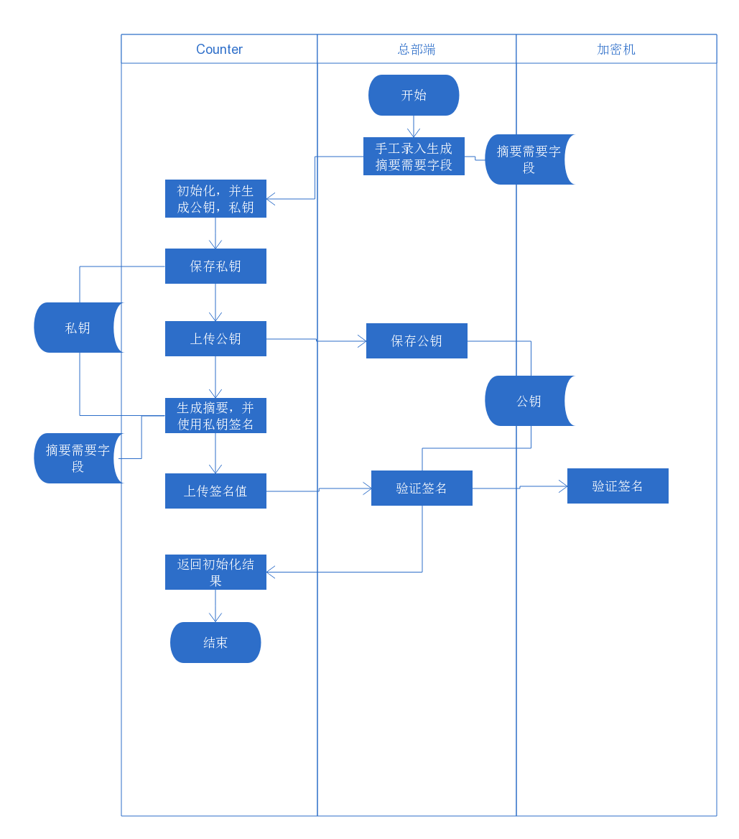
设备管理 - Counter认证

Slide 22
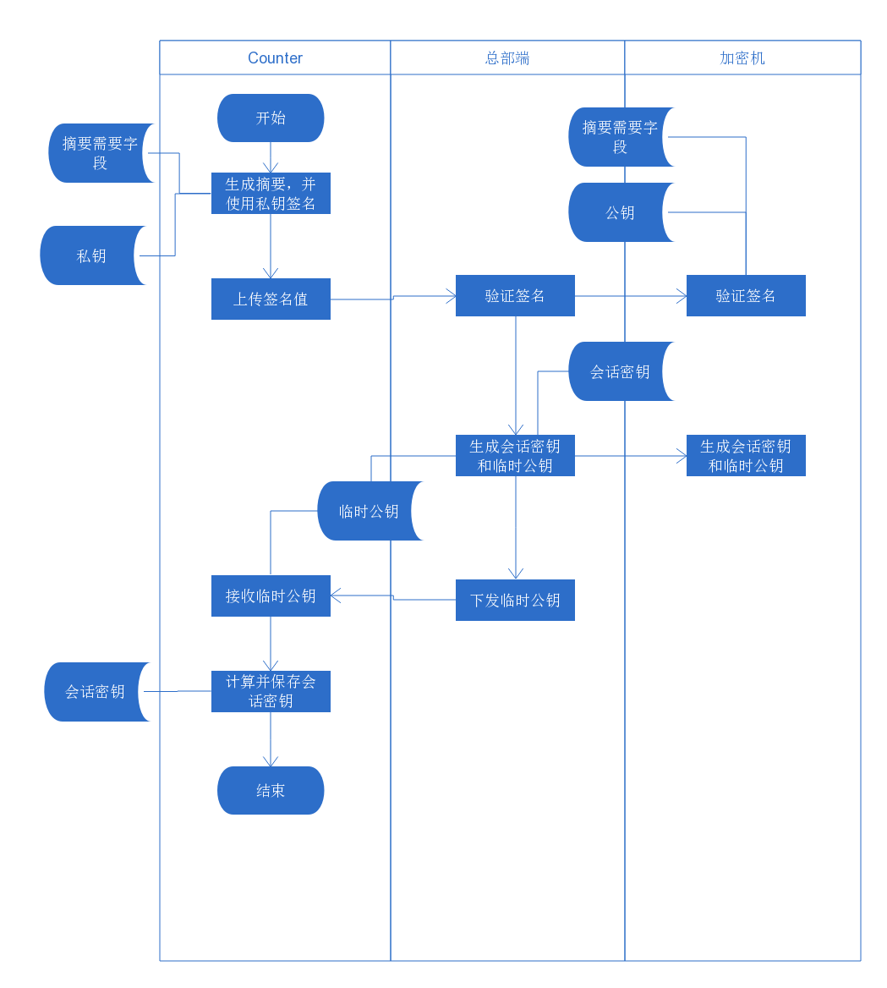
设备管理 - Counter签到

Slide 23
软件管理 - 自动化安装部署/版本发布升级/热部署
POS机
新增餐厅设备配置
POS机安装程序
操作步骤：
新增餐厅，配置POS,KDS,餐厅端服务器主机ip。生成本餐厅的shell脚本
餐厅端从中央端下载shell脚本和安装程序。
餐厅端运维人员启动安装脚本，远程推送POS安装程序和相关软件的安装.
餐厅端发送远程启动POS程序命令,
餐厅端发送远程启动KDS程序命令
扫码枪
扫码枪
中央端
设备驱动程序
４
钱箱
１
POS机设备设置
钱箱
打印机
２
KDS
打印机
３
安装脚本
５
餐厅服务端
热更新脚本
打印机
Notes:
每次版本更新记录日志

Slide 24
监控平台
移动店4G/餐厅Wifi
总部端数据中心
Open-Falcon 小米开源监控平台:
可以支撑10万以内机器的监控
易部署、易运维、易使用
区域自治、多机房支持、无核心单点
水平扩展、插件扩展、功能扩展
数据采集免配置
容量水平扩展
告警策略自发现
历史数据高效查询
多维度的数据展示，用户自定义Dashboard等功能
架构设计高可用：整个系统无核心单点，易运维，易部署
采集项无需在server端预定义，直接push即可。用户可以自定义push数据到监控系统
管理配置监控
移动POS
业务监控信息
Falcon-Query
CPOS Control
Falcon-Server
系统监控信息
业务监控信息汇总
Counter
Agent
业务监控信息
餐厅服务-
心跳服务
COD
Agent
KDS
Agent
Agent
业务监控信息
出餐管理
KDS Controller
Agent
餐厅-收银台&厨房
餐厅-Backroom

Slide 25

营运管理 - 与CPOS Control系统集成
CPOS Control-SSO需要提供功能：
用户管理
角色定义
菜单权限配置
数据访问范围配置（市场、门店等）
租户管理
登录验证
(1) 用户访问服务提供者
(2) 服务提供者返回HTTP重定向执行
(3) 用户被转向到登录服务器
(4) 经过登录服务器认证后，用户获得某种认可
(5) 用户再次访问服务提供者
(6) 服务提供者提供服务
(7) 用户访问另一个网站
(8) 该网站向登录服务器查询用户的登录情况
(9) 如果已经登录，则服务者提供服务
(10) 用户选择退出某个网站
(11) 网站通知登录服务器，使得用户再访问其他网站时，也处于退出状态
用户信息
CPOS Control - SSO
(8)
CPOS Backroom
(11)
(3)
(4)
CPOS Control
CPOS Config
(2)
(7)
(1)
(6)
(10)
(5)
(9)
浏览器
餐厅营运人员

Slide 26
菜单维护 - 与MenuCenter系统集成

Slide 27
PromotionCenter

Slide 28




支付平台---外接设备
1、compris现状是否对接了这三种外设？
2、未来Cpos Counter计划对接哪些外设？
预付卡
Pos
串口连接Counter
Cpos Counter
银行卡
Pos
扫码枪

Slide 29
支付平台---系统拓补（未来）
设备注册
秘钥下发
签到
接口实现
设备管理
支付宝平台
加密机
1、数据解密
2、根据支付方式再根据平台要求加密
微信平台
1、实现消费、撤销、退款接口
2、数据由秘钥加密
3、银行卡、预付卡由此计算可打折金额
支付平台
Cpos Counter
对内接口
对外接口
电子卡平台
功能：
1、支付参数校验
2、黑白灰名单规则，计算可打折金额
3、支付参数拼装（由第三方支付实现）
4、支付结果解析（由第三方支付实现）
1、会员码
2、卡包支付条码
3、微信条码
4、支付宝条码
扫码枪
银行直联
银商/资和信平台
预付卡
Pos
银行直联
银联系统平台
银行卡
Pos

Slide 30
技术方案–支付网关
Counter/MPOS
支付管理
扫码支付
刷卡支付
API
POS支付
Payment Gateway Platform
第三方支付系统
POS机串口配置
SPI
SPI动态扩展
支付宝
安全校验处理
SPI
Alipay实现
SPI
资和信实现
SPI
银商实现
SPI
银联实现
微信
业务处理（黑白灰计算）
SPI
微信实现
SPI动态扩展
SPI
路由调度
SPI
百胜卡实现
百胜电子卡
支付POS机
SPI
…
…
资和信POS
银商POS
银联POS

Slide 31
技术架构 - Counter
electron+vue构建桌面应用
html + css + javascript 构建原生桌面
与操作系统的集成度高,可以调用操作系统原生的控件
跨平台(windwos,mac,linux)
热部署
Counter外设驱动
使用nodejs串口驱动,外设快速集成,无需开发linux驱动
Nodejs 组件
超过200000 js组件可以使用,社区强大
Linux操作系统
高效的文件管理系统
系统安全稳定，漏洞少
硬件资源占用少
免费的操作系统
HTML
CSS
JS
electron-debug
Devtron
VUE-Router
Chalk
EventBus
Spectron
VUE
VUEX
LESS
vue-loader
Karma
Mocha
Nools
IndexDB
ESLint
electron-builder
amqp
axios
Serial Driver
electron
vue-electron
babili
webpack
vue-cli
Node.js
NPM
ES6
Ubuntu16.04 32位 Server

Slide 32
Counter - 移动POS平台兼容性
Linux平台：
Android/iOS平台：
HTML 5
HTML 5
Index
DB
vue
nodejs
Rabbit
MQ
Client
Index
DB
vue
js
axios
Electron
Cordova + Crosswalk
串口驱动
蓝牙/WIFI/串口
Linux
Android8/IOS11+
Android,iOS 串口驱动以上的代码可以复用
Android平台串口驱动可以采用NDK的方式开发串口驱动,也可以连接蓝牙,WIFI设备
iOS可以连接蓝牙,WIFI,Airprint设备,也可以开发串口驱动

Slide 33
技术方案-硬件兼容性
CPOS COUNTER 应用程序
打印机,钱箱,扫描枪,刷卡机,磁条读卡器,指纹仪等设备,使用串口驱动
显示器为即插即用设备
主机设备最低内存为512M,可以安装ubuntu16.04操作系统
显示设备
设备类型
打印机
钱箱
POS显示器
扫描枪
刷卡机
客显
磁条读卡器
指纹仪
Nodejs串口驱动
Ｕbuntu16.04 32位 Server
物理主机

Slide 34
COD 桌面版本
HTML
CSS
JS
electron-debug
Devtron
VUE-Router
Chalk
EventBus
Spectron
VUE
VUEX
LESS
vue-loader
Karma
Mocha
IndexDB
ESLint
electron-builder
ＨttpServer
axios
electron
vue-electron
babili
webpack
vue-cli
Node.js
NPM
ES6
Ubuntu16.04 32位 Server

Slide 35
COD 移动版本
HTML 5
JS
vue
IndexDb
Cordova+Crosswalk
蓝牙/WIFI/串口
Android8/IOS11+

